Slide 1
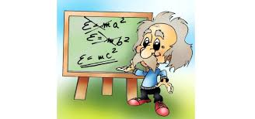
Fizika
Angela Petek, prof. fiz.
angela.petek@ssfkz.si
61 ur + 7 ur vaj

Slide 2

Pripomočki:
A4 mali karo, pisalo, svinčnik, geotrikotnik, kalkulator,
(šestilo),
Učno gradivo za fiziko (UG)
Spletna učilnica- ključ fizika12
Zapiski:
s pomočjo UG, spletne učilnice, po razlagi …

Slide 3
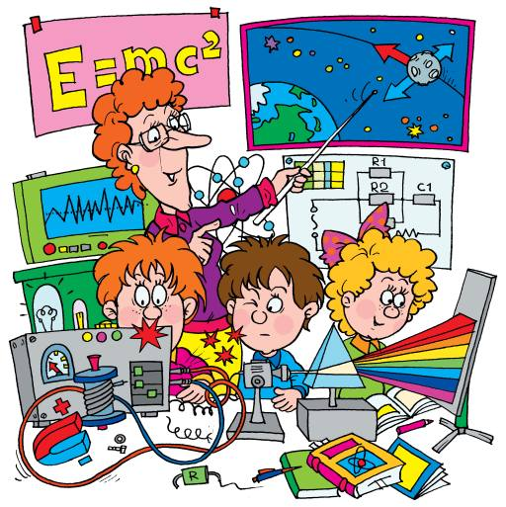
ocenjevanje znanja:
pisno,
ustno, vaje …
meje ocen določene s % (zaokroženo na celo število)
domače naloge - naključno preverjanje
UG – str. 3

Slide 4


Dovoljeni pripomočki pri pisnem ocenjevanju:
kemični svinčnik ali nalivno pero,
navadni svinčnik (grafi, skice …),
geo-trikotnik (šestilo),
žepni kalkulator
Nedovoljeni pripomočki:
navadni svinčnik,
piši-briši pisala!!!

